Slide 1
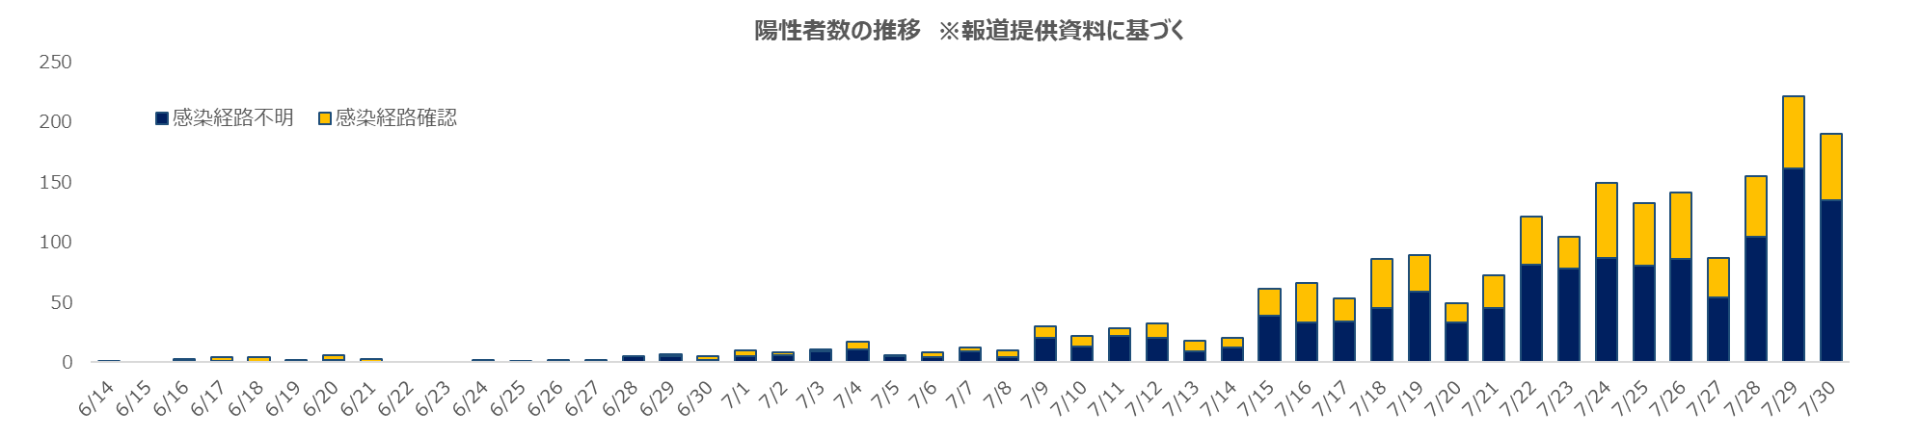
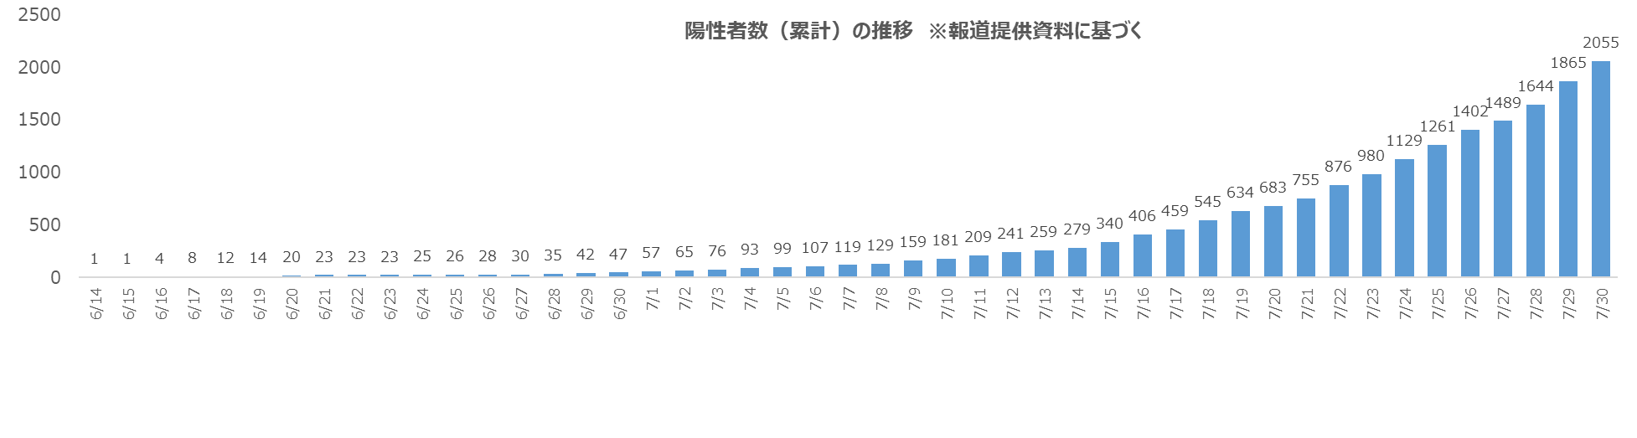
6月14日以降の発生状況と倍加時間（７月30日時点）
資料１－４
7/12
大阪モデルの警戒基準を満たし
ｲｴﾛｰｽﾃｰｼﾞ対応方針に基づく
要請開始
警戒基準を満たした7/12以降、倍加時間が4月上旬の時期よりも短く、感染が急拡大している兆候
6日
5日
6日
5日
5日
6日
倍加時間
25人→概ね50人
概ね50人→100人
概ね100人
→概ね200人
概ね200人
→概ね400人
概ね400人
→概ね800人
概ね800人
→概ね1600人
１

Slide 2
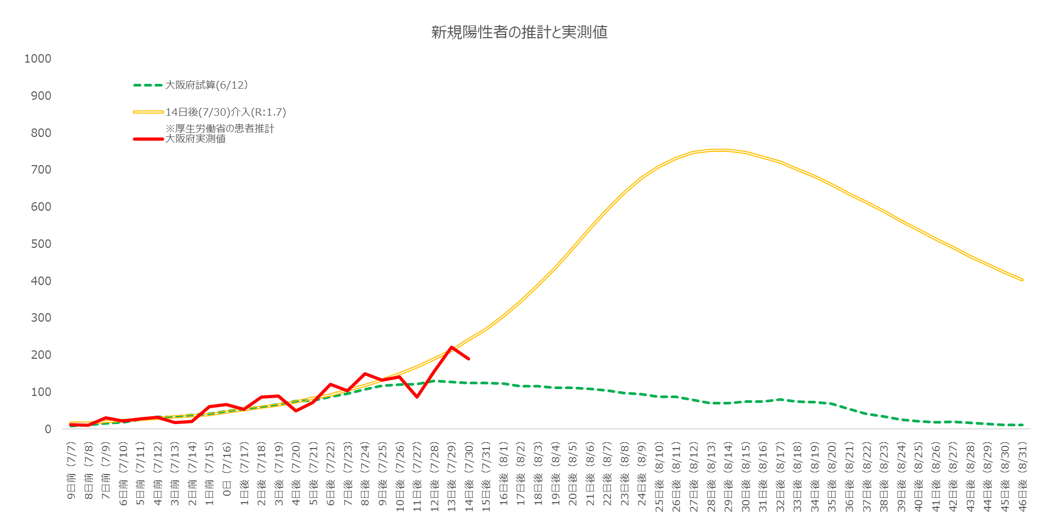
新規陽性者の推計と実測値（第22回本部会議資料を30日時点に更新）
【拡大図は次ページに続く】
直近1週間あたりの新規陽性者数が人口10万人あたり2.5（7日間の新規陽性者数が222人）以上となった日を基準日（0日）とし、大阪府実測値と比較。

Slide 3
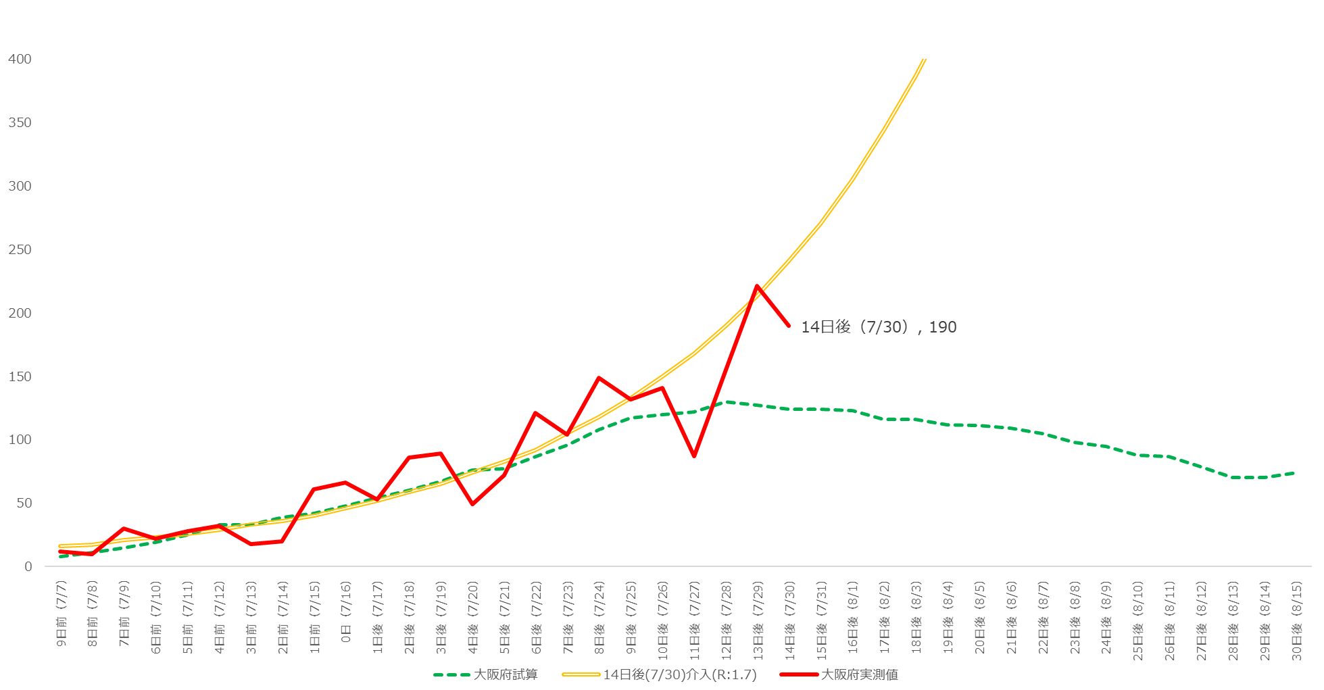
新規陽性者の推計と実測値（拡大図）

Slide 4
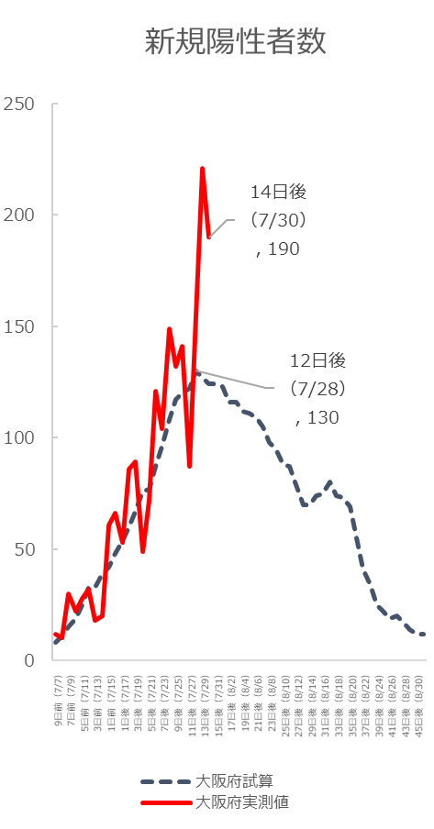
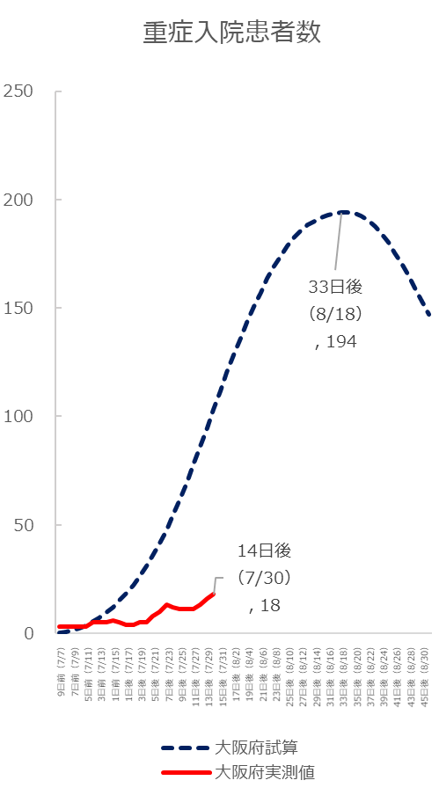
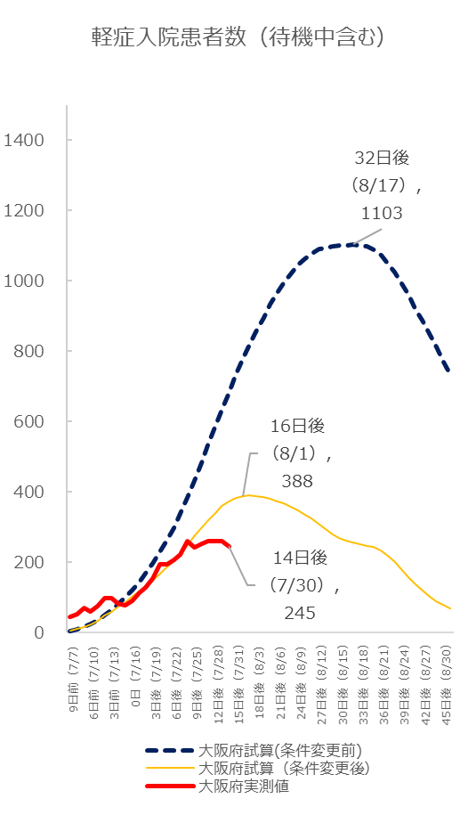
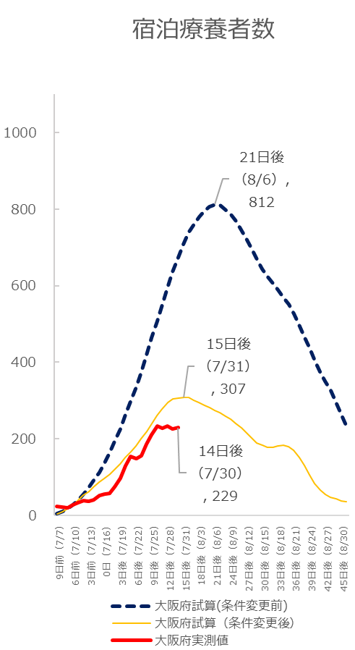
今後の患者推計と必要病床数の再シミュレーション
①大阪府が試算した数値（6/12大阪府専門家会議に提示）との比較 （第22回本部会議資料を30日時点に更新）
確保病床数：1,400床
確保部屋数：1,015室
確保病床数：215床
※大阪府試算（条件変更後）：6月12日府専門家会議で提示した患者の療養期間から、6月14日から7月21日までに判明した患者の退院・解除までの日数に条件を変更（重症入院患者除く）

Slide 5
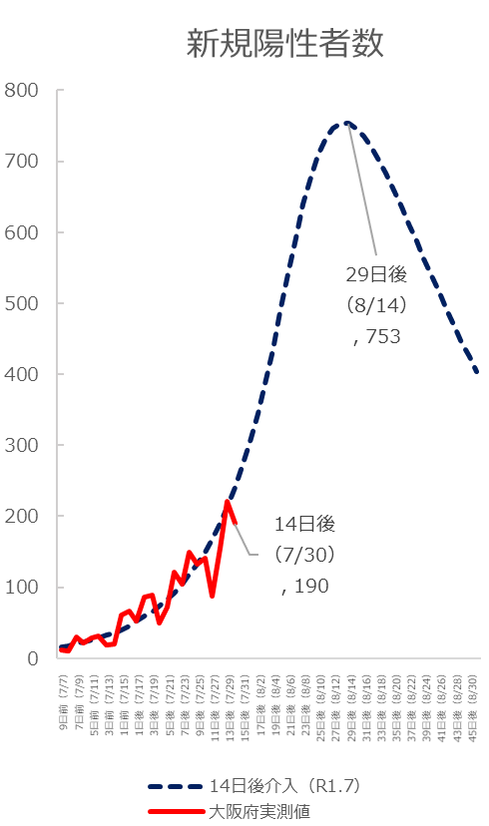
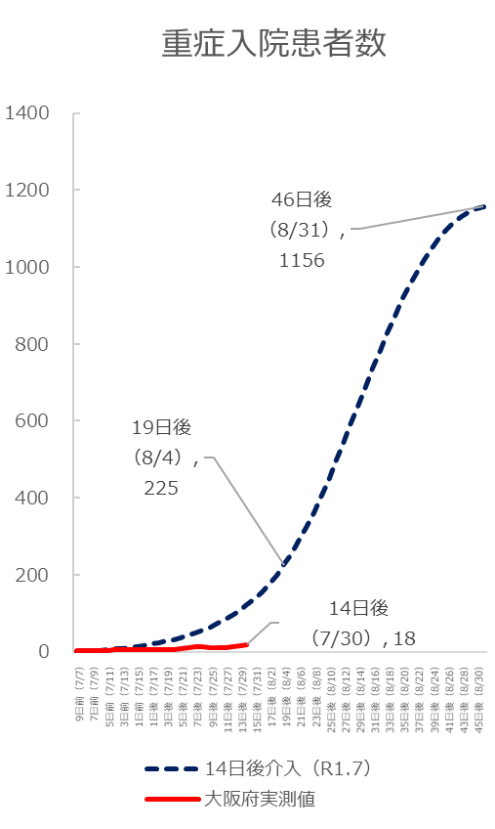
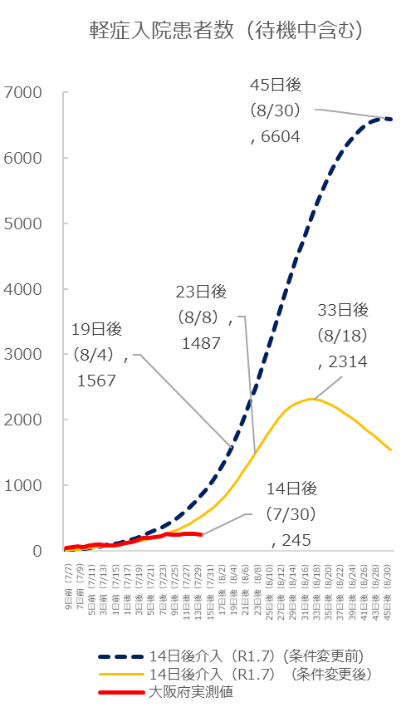
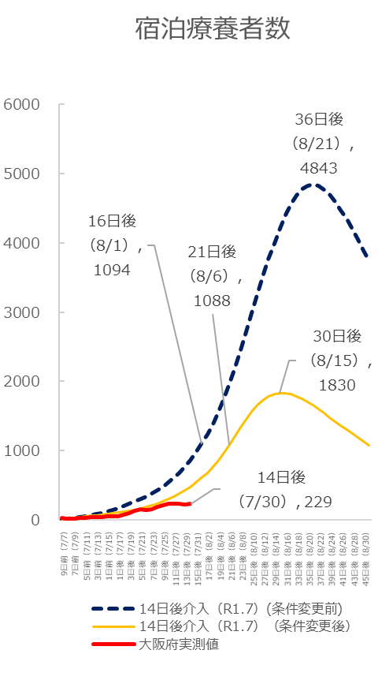
＜参考＞
今後の患者推計と必要病床数の再シミュレーション
➁14日後（7/30）介入（R1.7）の患者推計との比較（第22回本部会議資料を30日時点に更新）
確保病床数
215床
確保病床数
1,400床
確保部屋数
1,015室
※新規陽性者数について厚生労働省から示された新たな「流行のシナリオ」(令和2年6月19日付け事務連絡)の推計モデルを用いて、協力要請前の実効再生産数(R)1.7の場合で患者推計を実施。
※入院及び宿泊療養者数の推計は、6月12日に府専門家会議にて提示した患者の療養状況の条件を新規陽性者数にあてはめて試算（大阪府試算（条件変更前））。
併せて6月14日以降の患者の療養状況の条件を新規陽性者数にあてはめて試算（大阪府試算（条件変更後））

